Slide 1
OpenCV-Whiteboard

Slide 2
Abgeschlossen
Laden & Speichern
Vollbild und Layout
Menu bar entfernt
Neue Buttons
einige Bugfixes

Slide 3
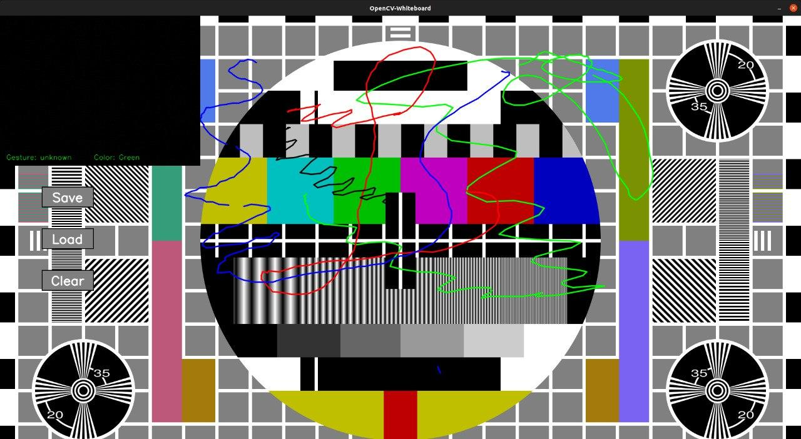

Slide 4
Todo
Gesten ändern
Vollständige Unterstützung für zwei Hände
NVIDIA Jeston Nano
Bugs

